Slide 1

DEEP NERAL NETWOK image
PYTHON
$$\hat{Y}$$
</>
FOR
DEEP
GVHD: ThS Nguyễn Ngọc Đức
1
Notes:
Phát

Slide 2
member
MemBER OF GROUP
//
api
1. Nguyễn Tấn Phát - 20127588
2. Lê Ngọc Tường - 20127383
3. Đặng Minh Đức - 20127136
2
Notes:
Phát

Slide 3
TABLE OF CONTENTS
01.
02.
03.
04.
NEURAL NetWORK
ACTIVATION FUNCTION
Giải thích về mô hình mạng nơ-ron, feedforward
Các hàm phi tuyến và backpropagation
CONVOLUTION NEURAL NETWORK
ALEXNET
Pixel, convolution, padding, stride
Mô hình CNN
phổ biến
3
Notes:
Phát

Slide 4
MaCHINE LEARNING NEURAL NETWORK
01
4
Notes:
Phát

Slide 5
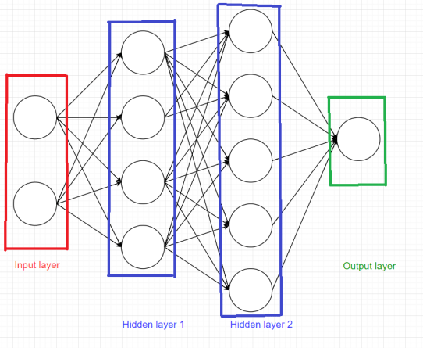
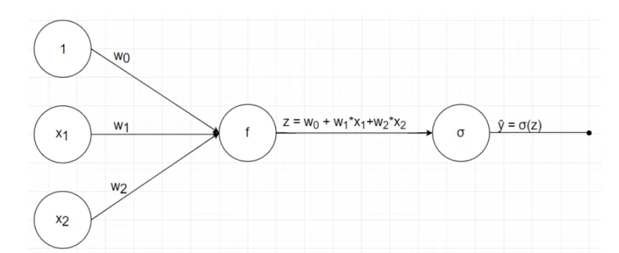
Neural network
Logistics Regression
Là mô hình neural network đơn giản nhất chỉ với input layer và output layer
Neural Network
Tổng số layer mô hình = số layer – 1
Không tính input layer
5
Notes:
Phát

Slide 6
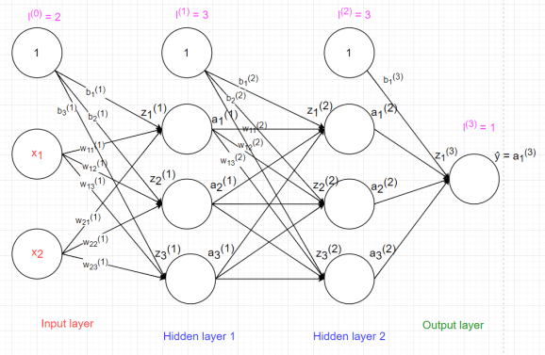
FEED FOR WARD
6
Notes:
Phát

Slide 7
02
ACTIVATION FUNCTION
7
Notes:
Tường

Slide 8
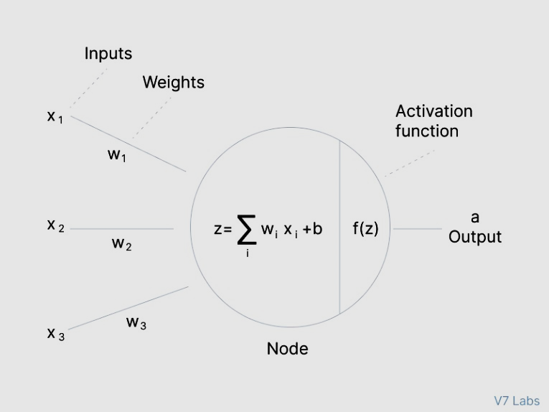
Activation Function
Áp dụng trên đầu ra các neuron tầng ẩn và làm input cho tầng tiếp theo
8
Notes:
Tường

Slide 9
benefit
Nếu không có hàm phi tuyến, mạng neuron dù có nhiều lớp cũng chỉ có ý nghĩa như 1 lớp tuyến tính
Hàm phi tuyến giúp mô hình học được các quan hệ phức tạp và tiềm ẩn
9
Notes:
Tường

Slide 10

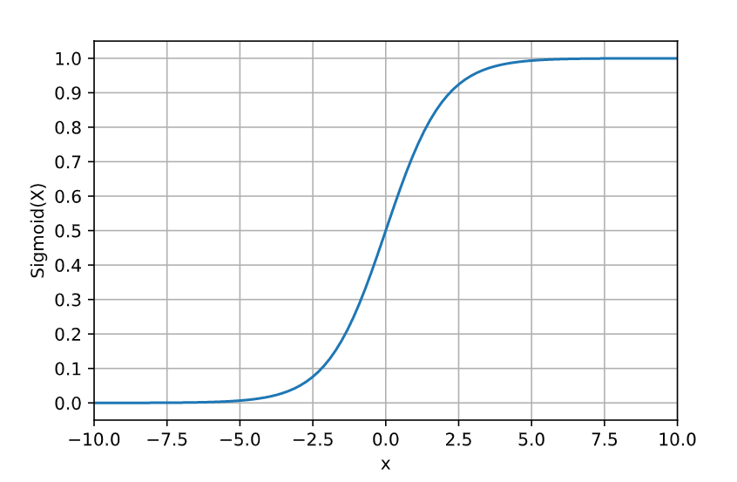
Hàm Sigmoid
Tiệm cận ở hai đầu và nằm trong khoảng (0, 1):
Dễ tính đạo hàm.
Bão hòa và triệt tiêu gradient ở 2 đầu.
Không có trung tâm là 0, gây khó khăn cho hội tụ.
10
Notes:
Tường – nói sơ sơ

Slide 11

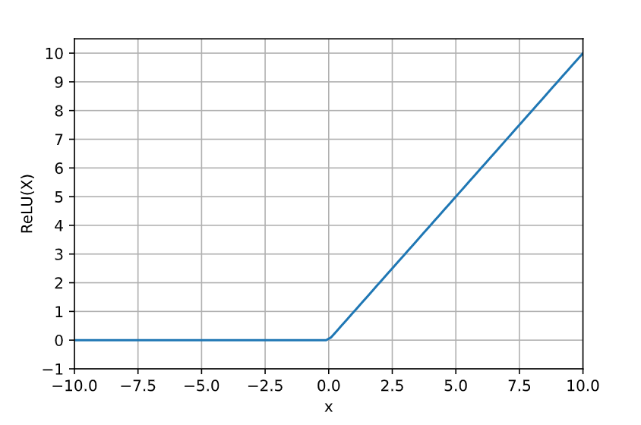
Hàm Relu
Tính toán nhanh.
Tốc độ hội tụ nhanh, không bị bão hòa ở 2 đầu.
11
Notes:
Tường – nói kĩ, AlexNet tạo ra vào năm 2012, giúp tránh vanishing gradient,
Thầy hỏi tại sao tránh vanishing ->> Nhóm trước đã trả lời, nhóm em sẽ trả lời tóm tắt: Là vấn đề xảy ra khi huấn luyện các mạng neural nhiều lớp. Khi huấn luyện, giá trị đạo hàm là thông tin phản hồi của quá trình lan truyền ngược. Khi sử dụng Sigmoid hay Tanh, giá trị này trở nên vô cùng nhỏ tại các lớp nơ-ron đầu tiên khiến cho việc cập nhật trọng số mạng không thể xảy ra

Slide 12
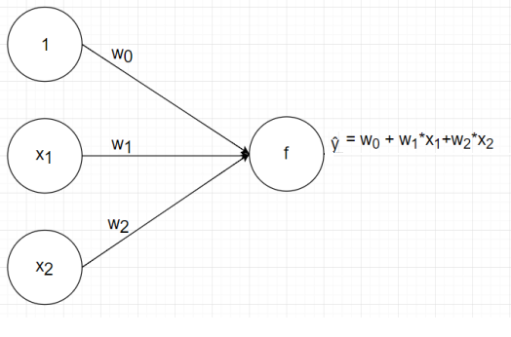
GRADIENT DESCENT - LINEAR REGRESSION
Nhằm mục đích tính xấp xỉ W để loss function đạt giá trị thấp nhất, từ đó ta thực hiện Gradient Descent
Ví dụ mô hình linear regression:
12
Notes:
Tường – đọc tiêu đề thôi

Slide 13
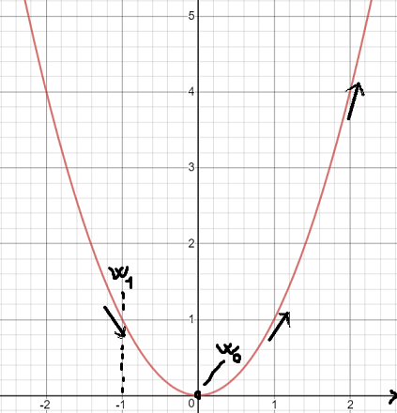
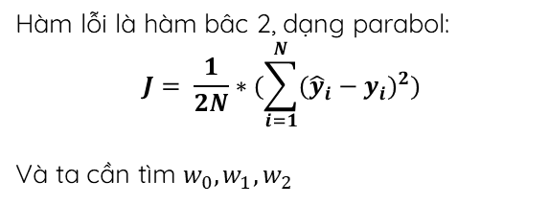
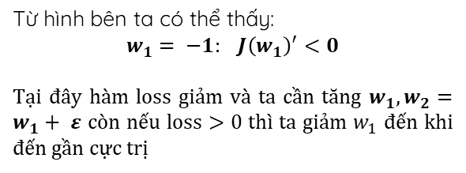
GRADIENT DESCENT - LINEAR REGRESSION
Hàm lỗi là hàm bâc 2, dạng parabol:
$$J= \frac{1}{2N}∗(\sum_{i=1}^{N}{{({\hat{y}}_{i}−y_{i})}^{2})}$$
Và ta cần tìm $w_{0}, w_{1},w_{2}$
Từ hình bên ta có thể thấy:
$$w_{1}= −1: J{\left(w_{1}\right)}^{′}<0$$
Tại đây hàm loss giảm và ta cần tăng $w_{1},w_{2}=w_{1}+ ε$ còn nếu loss > 0 thì ta giảm $w_{1}$ đến khi đến gần cực trị
13
Notes:
Tường – đọc tiêu đề thôi

Slide 14
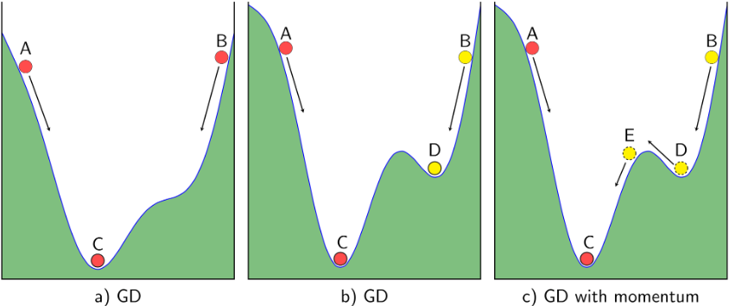
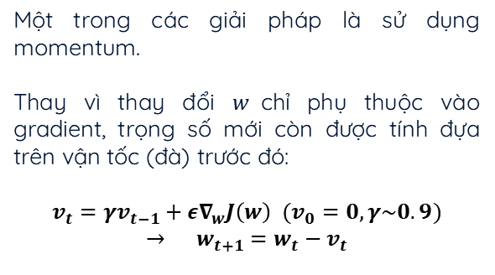
GRADIENT DESCENT - MOMENTUM
Tuy vậy điều này chưa tối ưu bởi điểm tìm được chỉ là cực tiểu, không phải giá trị nhỏ nhất.
Một trong các giải pháp là sử dụng momentum.
Thay vì thay đổi $w$chỉ phụ thuộc vào gradient, trọng số mới còn được tính đựa trên vận tốc (đà) trước đó:
$$v_{t}=γv_{t−1}+ε∇_{w}J\left(w\right) (v_{0}=0, γ\sim 0.9)$$
$$→ w_{t+1}=w_{t}−v_{t}$$
Từ hình c, ta có thể thấy thay vì dừng ở D, vận tốc trước đã tạo đà để vật thể chuyển động tiếp đến cực trị thấp hơn
14
Notes:
Tường – nói kĩ

Slide 15
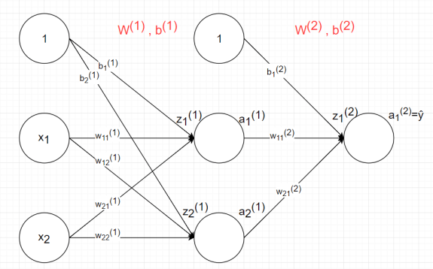
Backpropagation
Để tính đạo hàm của hàm lỗi – loss function theo W của các lớp trong neural network, ta thực hiện backpropagation
Ví dụ với mô hình đơn giản:
15
Notes:
Tường – đọc tiêu đề thôi

Slide 16
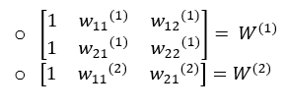

Backpropagation
Trọng số random:
Đầu tiên, dùng feedforward để tính các giá trị z và a cho từng lớp.
16
Notes:
Tường – đọc tiêu đề thôi

Slide 17
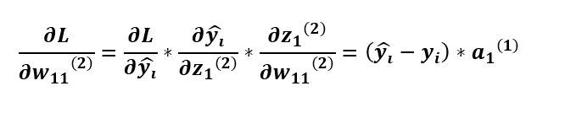
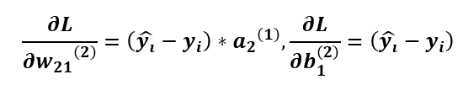

Backpropagation
Gradient cần tính là gradient của các hệ số trên đối với hàm loss -> sử dụng chain rule.
Ta đi từ lớp output về input:
Ở lớp thứ 2:
Tương tự, ta tính cho:
$$L=Loss(\hat{y})$$
17
Notes:
Tường – nói sơ sơ

Slide 18
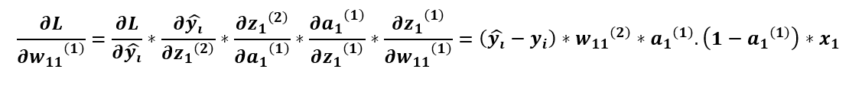
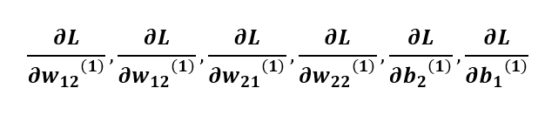

Backpropagation
Ở lớp thứ 1:
Tương tự, ta tính cho:
$$L=Loss(\hat{y})$$
18
Notes:
Tường – nói lướt

Slide 19
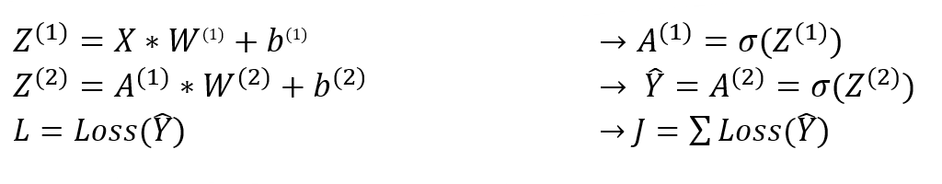
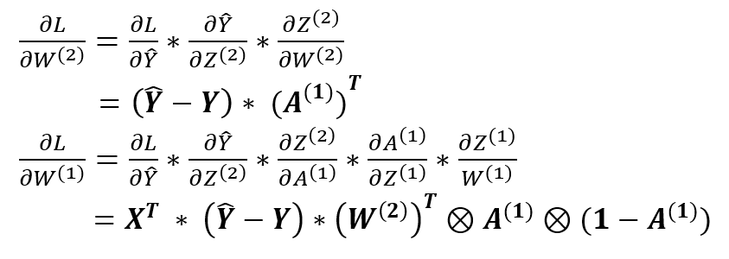
Backpropagation
Ở dạng biểu diễn ma trận ta có:
Có thể thấy, càng về gần lớp đầu, tính đạo hàm càng phức tạp, vì vậy ta nên chọn hàm phi tuyến dễ đạo hàm.
19
Notes:
Tường – nói dòng cuối

Slide 20
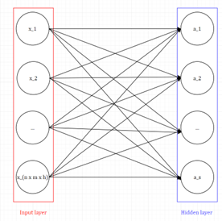
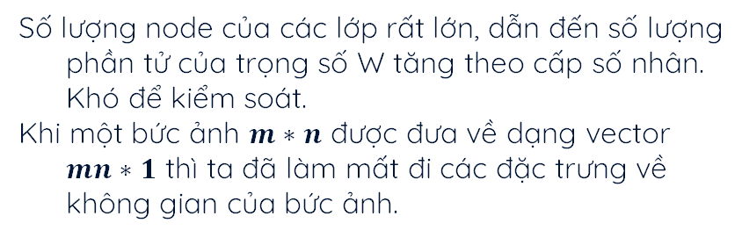
WHY IS CNN?
Giả sử ta có một bức ảnh kích thước 600 * 800 pixel, khi đó tổng số pixel của bức hình là 480,000 pixel. Nếu ta coi một pixel là một thuộc tính thì input layer sẽ có 480,000 nodes. Và lớp input sẽ được biểu diễn dưới dạng ma trận 480,000 * 1
Khi đó, nếu ở lớp ẩn đầu tiên (Hidden layer) có 1000 thuộc tính thì ma trận trọng số W sẽ có kích thước 480,000 * 1000 và sẽ có 480,000,000 phần tử.
Số lượng node của các lớp rất lớn, dẫn đến số lượng phần tử của trọng số W tăng theo cấp số nhân. Khó để kiểm soát.
Khi một bức ảnh $m∗n$ được đưa về dạng vector $mn∗1$ thì ta đã làm mất đi các đặc trưng về không gian của bức ảnh.
20
Notes:
Tường

Slide 21
MACHINE LEARNING
Convolution neural network
03
21
Notes:
Đức

Slide 22

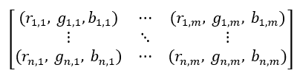




TYPES OF PHOTOS
$$\left[\begin{matrix}w_{1,1} & ⋯ & w_{1,m} \\ ⋮ & ⋱ & ⋮ \\ w_{n,1} & ⋯ & w_{n,m}\end{matrix}\right]$$
pixel
Ảnh màu
Ảnh xám
$$w_{ij} ∈[0, 255]$$
22
Notes:
Đức – nói ngắn gọn
Trong máy tính, chúng ta sẽ có 2 loại ảnh: ảnh màu và ảnh xám. Đối với ảnh màu, từ một hình có kích thước m * n sẽ biểu diễn thành một ma trận n * m, mỗi phần tử của ma trận là một điểm màu và điểm đó chính là pixel và nó chứa một giá trị là hệ số RGB và ta tách ra thành ba ma trận tương ứng với ba kênh màu RGB để tiện cho việc lưu trữ và xử lý ảnh. Đối với ảnh xám chỉ khác ảnh màu, thay vì giá trị của mỗi phần tử ma trận ảnh màu là hệ số RGB thì ảnh đen trắng sẽ là 1 giá trị nằm trong khoảng [0, 255].

Slide 23
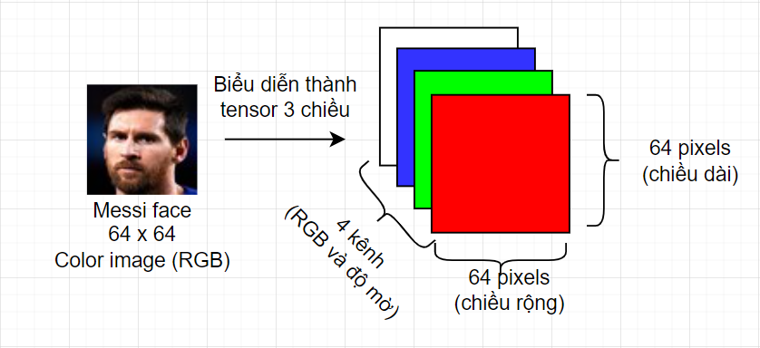
tensor
Tensor
Dữ liệu có dạng nhiều hơn 2 chiều bao gồm các ma trận xếp chồng lên nhau
23
Notes:
Đức – đọc tiêu đề

Slide 24
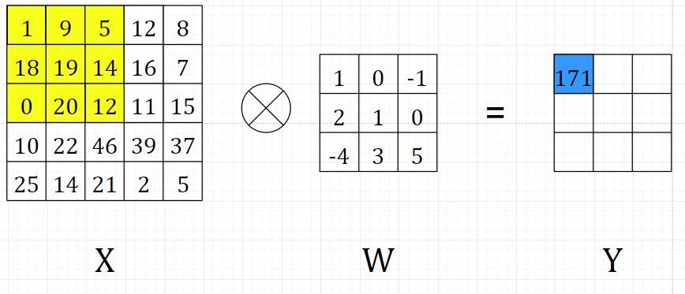
Phép tính convolution
24

Slide 25
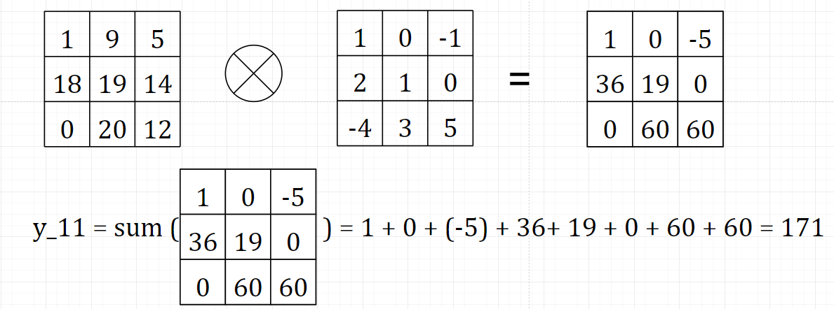
25
Notes:
Đức – Phép nhân convolution

Slide 26
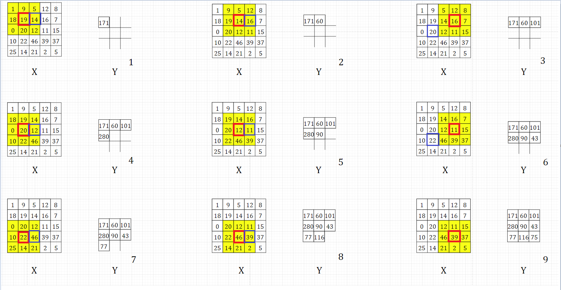
26
Notes:
Đức – các bước

Slide 27
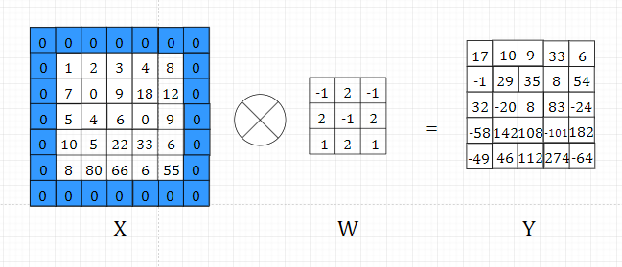
PADDING
27
Notes:
Đức – đọc tiêu đề

Slide 28
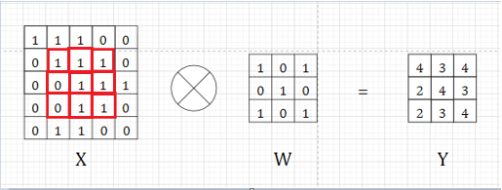
STRIDE
Stride = 1
28
Notes:
Đức – đọc tiêu đề

Slide 29
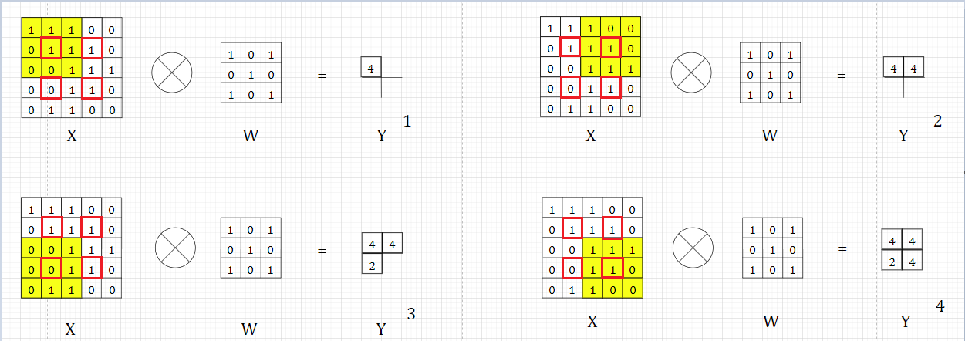
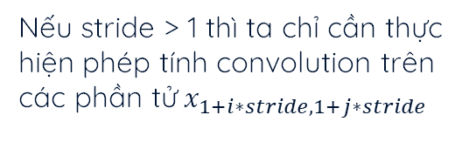
VD: Với stride = 2
Nếu stride > 1 thì ta chỉ cần thực hiện phép tính convolution trên các phần tử$x_{1+i∗stride, 1+j∗stride}$
29
Notes:
Vậy nếu stride > 1 thì sẽ như thế nào? Ta sẽ qua ví dụ tiếp theo cũng là ma trận như lúc nãy nhưng với stride = 2, thay vì ta di chuyển một bước, thì ta sẽ di chuyển 2 bước, ta thấy trong hình ở ô trung tâm ở ma trận X nó đã giảm đi so với stride = 1 => output giảm so với stride = 1 và các phần tử trung tâm nằm ở phần tử 1 + i*stride, 1 + j*stride. Như vậy ta có thể kết luận, nếu stride > 1 thì ta chỉ cần thực hiện phép tính convolution trên các phần tử$x_{1+i∗stride, 1+j∗stride}$

Slide 30
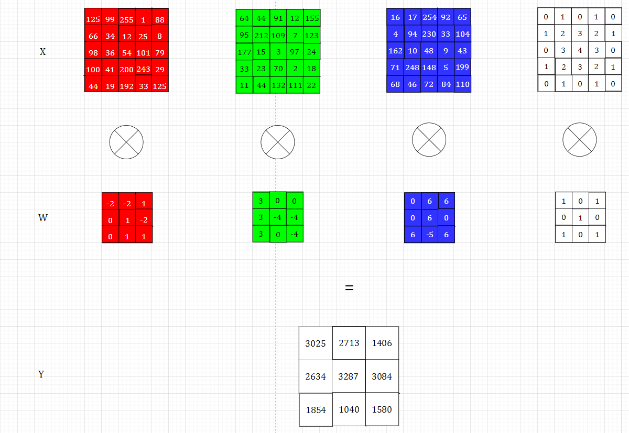
CONVOLUTIONAL layer - FIRST
30
Notes:
- Bỏ qua

Slide 31
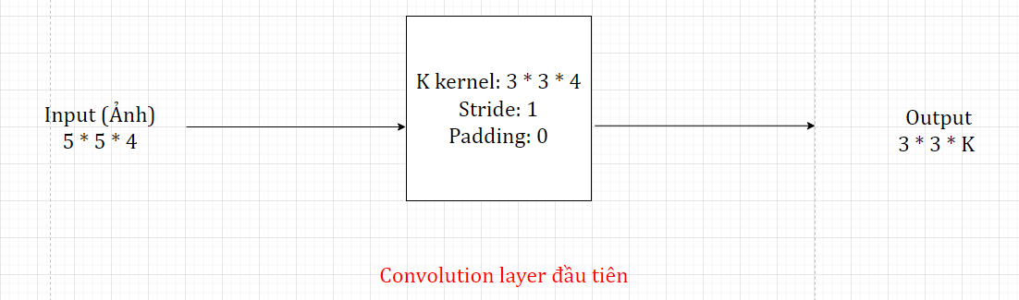
CONVOLUTIONAL layer - FIRST
31
Notes:
- Bỏ qua

Slide 32
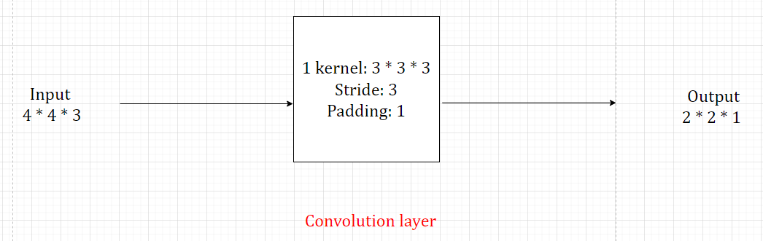
CONVOLUTIONAL layer - generality
32
Notes:
- Bỏ qua

Slide 33
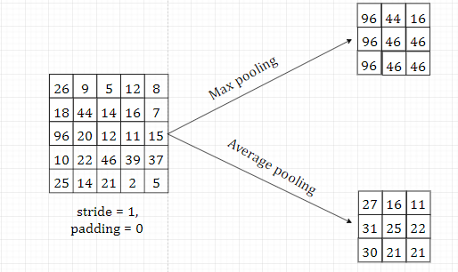
POOLING LAYER
Pooling layer
Thường được dùng giữa các convolutional layer để giảm kích thước dữ liệu nhưng vẫn giữ được các thuộc tính quan trọng.
33
Notes:
Đức – nói kĩ – nhấn mạnh phần Max – Pooling

Slide 34
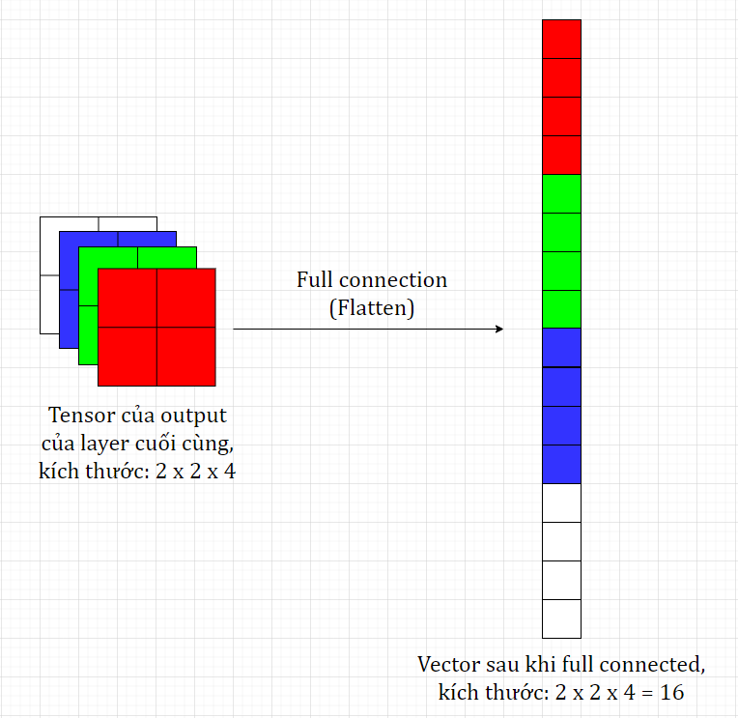
FULLY CONNECTED LAYER
34
Notes:
Sau khi tạo ra output của layer cuối cùng là một tensor với kích thước h * w * d nào đó ta chuyển về vector có kích thước h * w * d, sau đó ta dùng các fully connection để kết hợp các đặc điểm của ảnh lại và cho ra output của ảnh. Và ở trên hình là một ví dụ tensor của output của layer cuối cùng có kích thước 2 * 2 * 4.

Slide 35
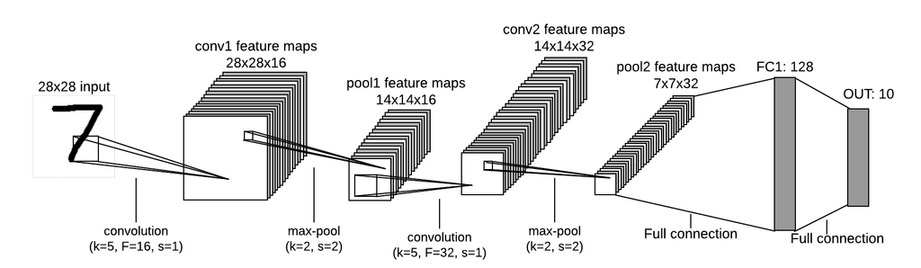
Visualise CONVOLUTION NEURAL NETWORK
35
Notes:
Đến đây, ta sẽ tổng hợp các lớp nãy giờ em nói để có thể visualise một mô hình CNN hoàn chỉnh.

Slide 36
ALEXNET CNN
ImageNet Classification with Deep Convolutional Neural Networks
04
36
Notes:
Đức

Slide 37
INTRODUCTION - ALEXNET
Mạng AlexNet đã thắng hạng nhất trong cuộc thi ILSVRC năm 2012.
Mô hình giải quyết bài toán phân lớp một bức ảnh vào lớp có 1000 node khác nhau (vd gà, chó, mèo … ).
Đầu ra của mô hình là một vector có 1000 phần tử. Phần tử thứ i của vector đại diện cho xác suất bức ảnh thuộc về lớp thứ i.
Đây là tiền đề cho sự phát triển của CNN nói riêng và Deep Neural Network nói chung
37
Notes:
Đức

Slide 38
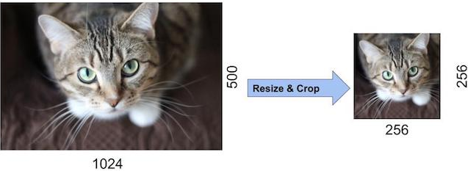
INPUT - ALEXNET
Đầu vào của mạng AlexNet là một bức ảnh RGB có kích thước 256x256 pixel. Toàn bộ các bức ảnh của tập train và tập test đều có cùng kích thước là 256x256. Những ảnh có kích thước nhỏ hơn 256 thì sẽ được phóng bự lên đến kích thước 256, những bức hình nào có kích thước lớn hơn thì sẽ được cắt loại phần thừa.
Nếu ảnh đầu vào là ảnh xám (grayscale), bức ảnh trên sẽ được chuyển đổi thành định dạng RGB bằng cách tạo ra 3 layer kênh màu giống nhau từ ảnh xám.
38
Notes:
Đức

Slide 39
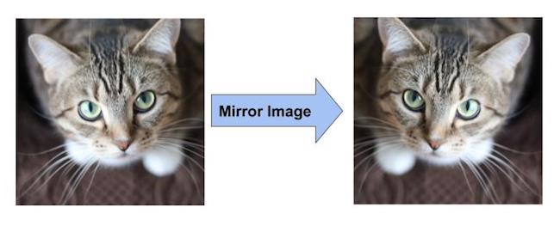
Data Augmentation- REDUCING OVERFITTING
Mirroring
. Ý tưởng của việc này là lấy ảnh trong gương của một bức hình (ảnh ảo).
Ngoài ra cũng có thể quay một góc bất kì (180, 90, hay 12 độ); zoom ảnh; tăng độ sáng, giảm độ sáng ảnh,…
39
Notes:
Tường

Slide 40
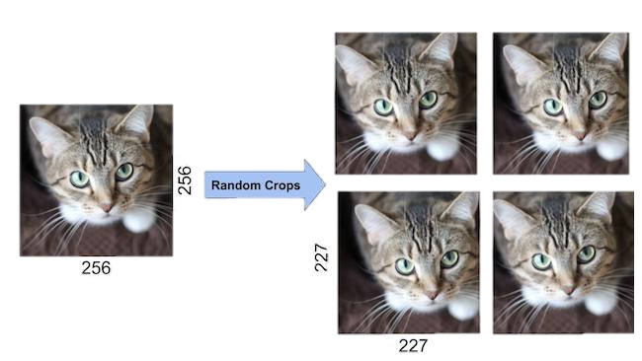
Data Augmentation- REDUCING OVERFITTING
Random Crops
Việc lựa chọn vị trí ảnh gốc một cách ngẫu nhiên cũng giúp chúng ta có thêm một ảnh khác so với ảnh gốc ban đầu.
Nhóm tác giả của AlexNet rút trích ngẫu nhiên bức ảnh có kích thước 227x227 từ bức ảnh 256x256 ban đầu làm input dầu vào cho mô hình. Bằng cách này, chúng ta có thể tăng số lượng dữ liệu lên gấp nhiều lần.
40
Notes:
Tường

Slide 41
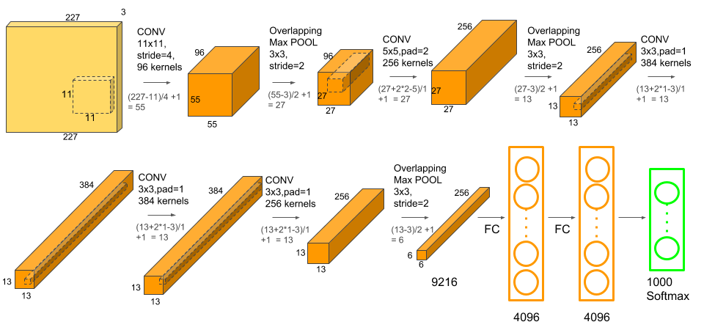
MODEL - ALEXNET
AlexNet bao gồm 5 convolution Layer và 3 Fully connected Layers.
- Convolution layer rút trích các thông tin hữu ích trong các bức ảnh.
- Conv 1 và conv 2 kết nối với nhau qua một Overlapping Max Pooling ở giữa.
- Và cuối cùng là một bộ phân lớp softmax với 1000 lớp nhãn
41
Notes:
Tường

Slide 42
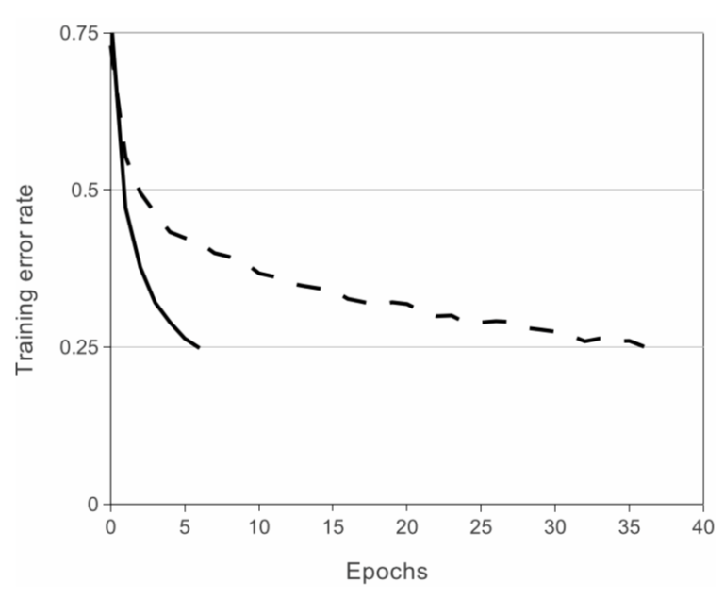

Activation function - ALEXNET
Một cải tiến quan trọng khác của AlexNet là việc sử dụng hàm phi tuyến ReLU (đầu tiên). Trước đây, các nhóm nghiên cứu khác thường sử dụng hàm kích hoạt là hàm Tanh hoặc hàm Sigmoid để huấn luyên mô hình neural network.
Việc sử dụng ReLU (đường nét liền trong hình), AlexNet đạt độ lỗi 25% trên tập huấn luyện và nhanh hơn gấp 6 lần so với mô hình tương tự nhưng sử dụng Tanh (đường nét đứt trong hình).
42
Notes:
Tường

Slide 43
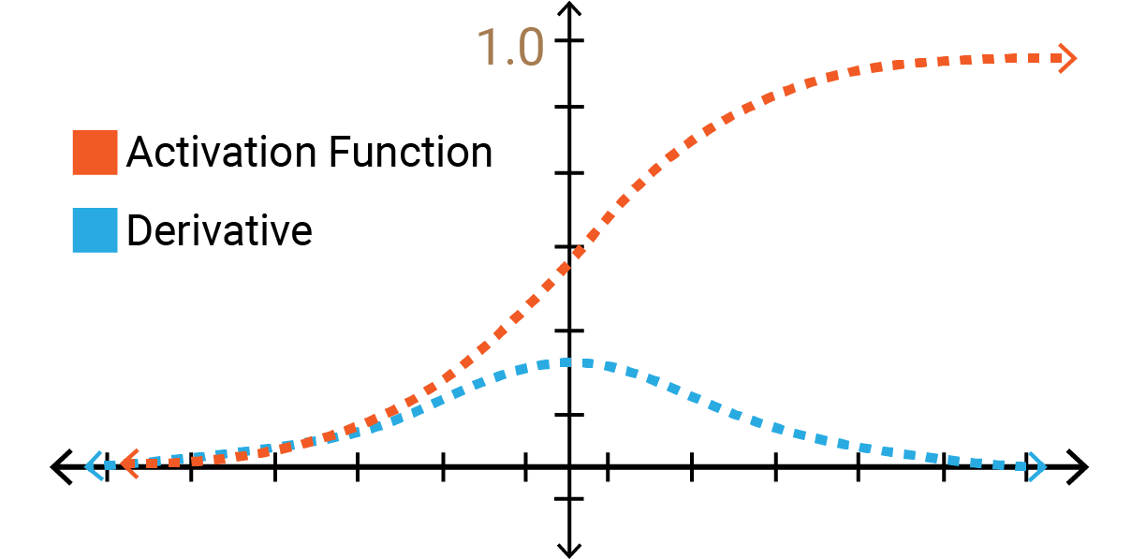
Activation function - ALEXNET
Ngoài ra, hàm này cũng không bị chặn trên nên cũng giải quyết được vấn đề vanishing gradient.
Vanishing gradient: Là vấn đề xảy ra khi huấn luyện các mạng neural nhiều lớp. Giá trị đạo hàm là thông tin phản hồi của quá trình lan truyền ngược. Khi sử dụng Sigmoid hay Tanh, giá trị này trở nên vô cùng nhỏ tại các lớp nơ-ron đầu tiên khiến cho việc cập nhật trọng số mạng không thể xảy ra.
Hình trên là ví du về vanishing gradient trên Sigmoid, đạo hàm lớn nhất ở tâm đối xứng và tiệm cân 0 ở hai đầu.
43
Notes:
Tường

Slide 44
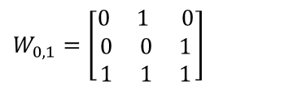

DROPOUT - ALEXNET
Các tác giả của AlexNet đã thực nghiệm nhiều cách nữa để giảm overfitting. Họ sử dụng một kỹ thuật gọi là dropout.
Kỹ thuật này khá đơn giản, một neural sẽ có xác suất bị loại khỏi mô hình là 0.5. Khi một neural bị loại khỏi mô hình, nó sẽ không được tham gia vào quá trình lan truyền tiến hoặc lan truyền ngược.
$$W_{0,1}=\left[\begin{aligned}0 1 0 \\ 0 0 1 \\ 1 1 1\end{aligned}\right]$$
$$W^{′}=W_{0,1}∗W$$
Trong quá trình test, toàn bộ network được sử dụng, không có dropout, tuy nhiên, giá trị output sẽ scaled bởi tham số 0.5 tương ứng với những neural không sử dụng trong quá trình training.
44
Notes:
- Phát

Slide 45
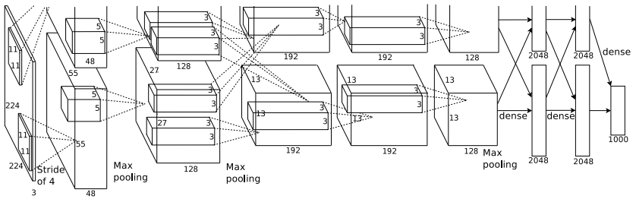
learning process - ALEXNET
Mô hình sử dụng 2 GPU cho training
45
Notes:
Phát

Slide 46
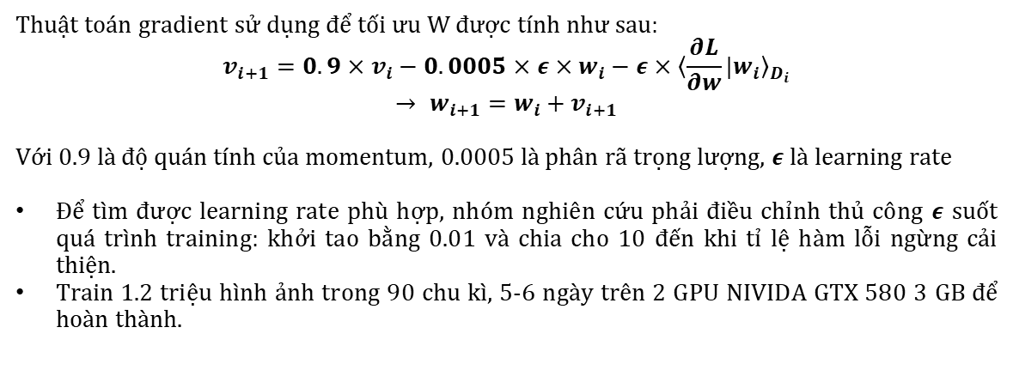
learning process - ALEXNET
Thuật toán gradient sử dụng để tối ưu W được tính như sau:
$$v_{i+1}=0.9×v_{i}−0.0005×ε×w_{i}−ε×{〈\frac{∂L}{∂w}|w_{i}〉}_{D_{i}}$$
$$→ w_{i+1}=w_{i}+v_{i+1}$$
Với 0.9 là độ quán tính của momentum, 0.0005 là phân rã trọng lượng, $ε$ là learning rate
Để tìm được learning rate phù hợp, nhóm nghiên cứu phải điều chỉnh thủ công $ε$ suốt quá trình training: khởi tao bằng 0.01 và chia cho 10 đến khi tỉ lệ hàm lỗi ngừng cải thiện.
Train 1.2 triệu hình ảnh trong 90 chu kì, 5-6 ngày trên 2 GPU NIVIDA GTX 580 3 GB để hoàn thành.
46
Notes:
Phát

Slide 47
conclusion
47

Slide 48
Result
Năm 2012, Alenex đạt kết quả top-5 error với 16% làm giới nghiên cứu sững sờ:
Hai kỹ thuật đóng vai trò nổi bật: ReLU và dropout giúp giảm thời gian, giải quyết vanishing gradient và hiệu quả trong tránh overfitting.
Sử dụng 2 GPU giúp tăng tốc thuật toán hiệu quả hơn so với CPU.
=> AlexNet được xem như là cuộc cách mạng của Deep CNN và là nền tảng của các mô hình: VGG, GoogleNet, ResNet,… đồng thời cũng tạo ra các ứng dụng đột phá.
48
Notes:
Phát

Slide 49
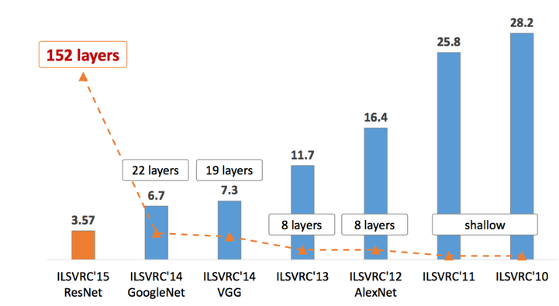
improvement
Tuy mạnh mẽ là vậy nhưng để tạo ra được AlexNet, thời điểm đó cũng gặp phải nhiều khó khăn như phần cứng, vì năm 2012 việc training mô hình với lượng tham số lớn là khó khăn, hiện nay với GPU người ta đã tạo ra được nhiều kiến trúc CNN phức tạp và hiệu quả.
Một nhược điểm của AlexNet là độ lỗi, tuy đạt top1 thời đó nhưng đến thời điểm hiện tại nhiều mô hình đã vượt qua khả năng nhận biết của con người, tiêu biểu là ResNet với tỉ lệ lỗi chỉ 3.57%.
49
Notes:
Phát

Slide 50
improvement
Từ đó ta có thể đưa ra một số giáp pháp để cải tiến AlexNet:
Sử dụng các khối tích chập chứa các tầng lặp lại theo mẫu (như VGG).
Sử dụng đa dạng các kích thước kernel và các nhánh song song (như mạng nối song song GoogleNet).
Kỹ thuật batch normalization,…
50
Notes:
Phát

Slide 51

THANKS!
Cảm ơn thầy và các bạn đã lắng nghe
Do you have any questions?
Machine Learning: Deep Neural Network
51
Notes:
Phát

